Slide 1

自定义 UI 组件

Slide 2
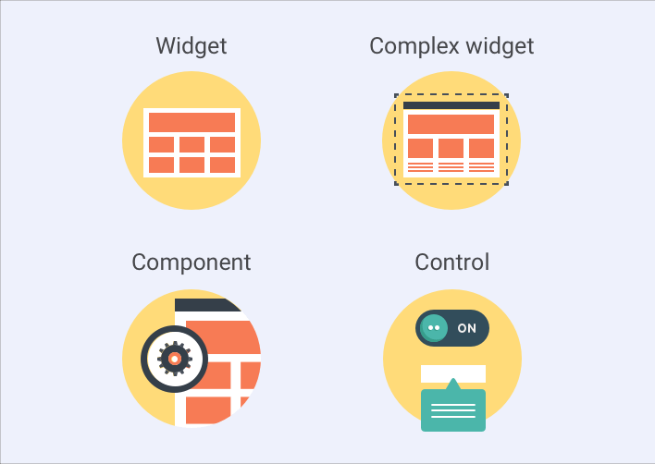
第二站：第三方组件
第一站：H5 内置组件
终点站：自定义组件
Notes:
H5 内置控件 -> 第三方组件 -> 自定义成组件

Slide 3
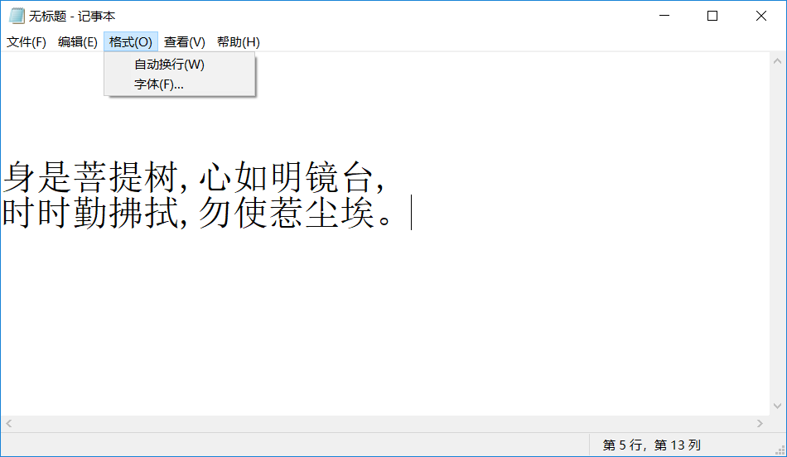
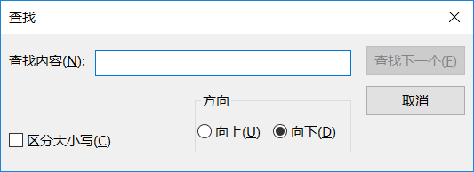
Notes:
单文档窗体

Slide 4
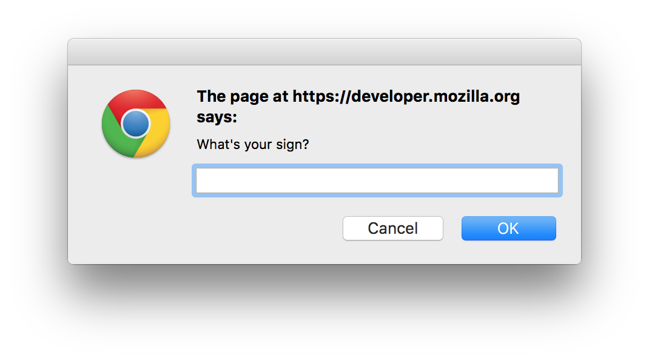
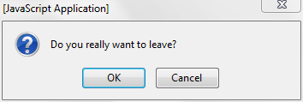
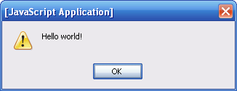
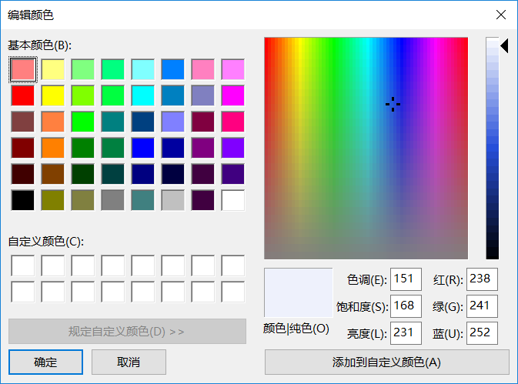
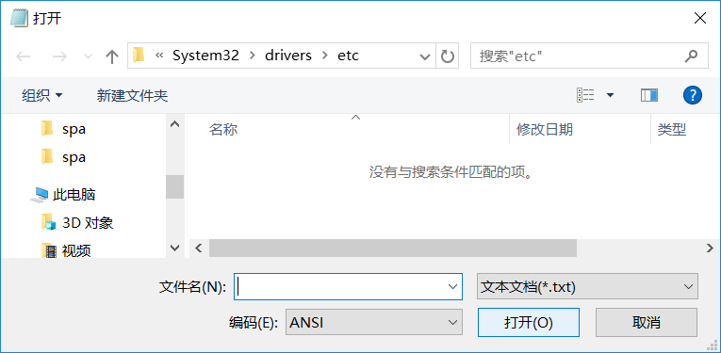
Notes:
H5 通用对话框，五种：
- alert
- prompt
- confirm
- file
- color

Slide 5
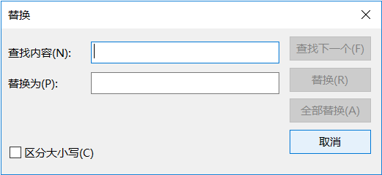
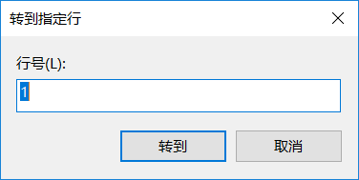
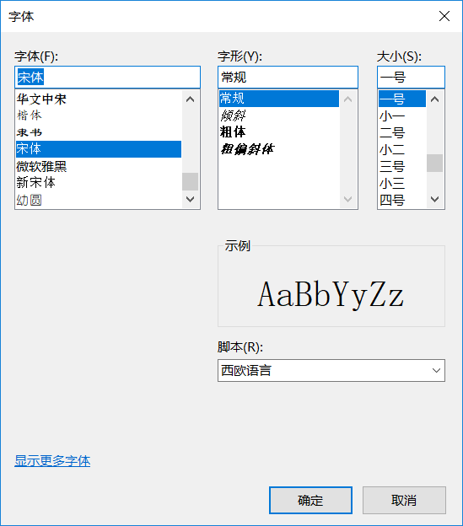
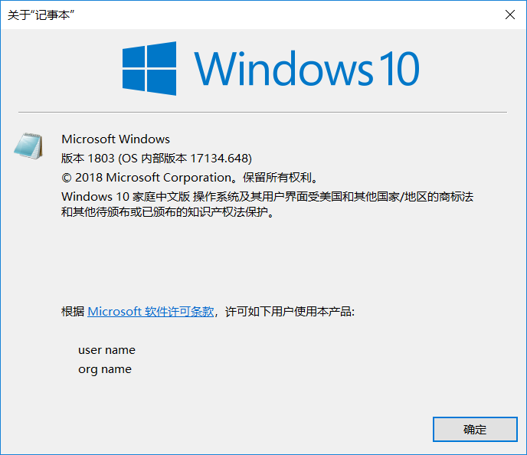
Notes:
Notepad 对话框

Slide 6
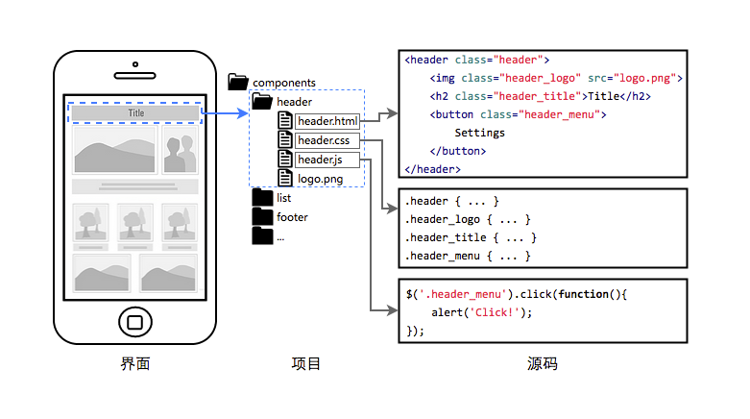
Notes:
页面上的每个 独立的 可视/可交互区域视为一个组件；
每个组件对应一个工程目录，组件所需的各种资源都在这个目录下就近维护；
由于组件具有独立性，因此组件与组件之间可以 自由组合；
页面只不过是组件的容器，负责组合组件形成功能完整的界面；
当不需要某个组件，或者想要替换组件时，可以整个目录删除/替换。
其中第二项描述的就近维护原则，是我觉得最具工程价值的地方，它为前端开发提供了很好的分治策略，每个开发者都将清楚的知道，自己所开发维护的功能单元，其代码必然存在于对应的组件目录中，在那个目录下能找到有关这个功能单元的所有内部逻辑，样式也好，JS也好，页面结构也好，都在那里。

Slide 7
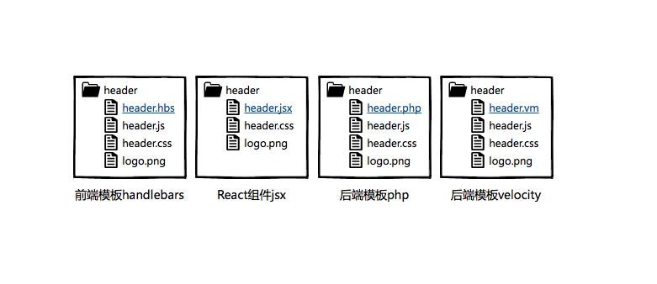
Notes:
组件化开发具有较高的通用性，无论是前端渲染的单页面应用，还是后端模板渲染的多页面应用，组件化开发的概念都能适用。组件HTML部分根据业务选型的不同，可以是静态的HTML文件，可以是前端模板，也可以是后端模板。

Slide 8
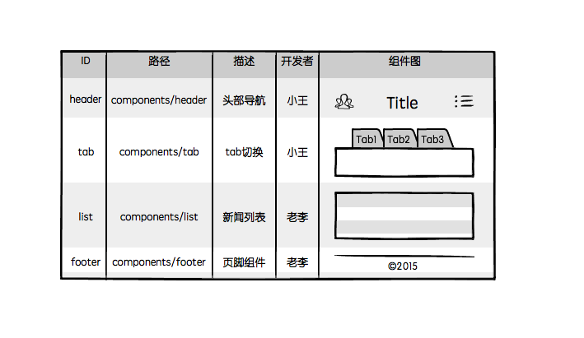
Notes:
基于这样的工程理念，我们很容易将系统以独立的组件为单元进行分工划分。由于系统功能被分治到独立的模块或组件中，粒度比较精细，组织形式松散，开发者之间不会产生开发时序的依赖，大幅提升并行的开发效率，理论上允许随时加入新成员认领组件开发或维护工作，也更容易支持多个团队共同维护一个大型站点的开发。

Slide 9
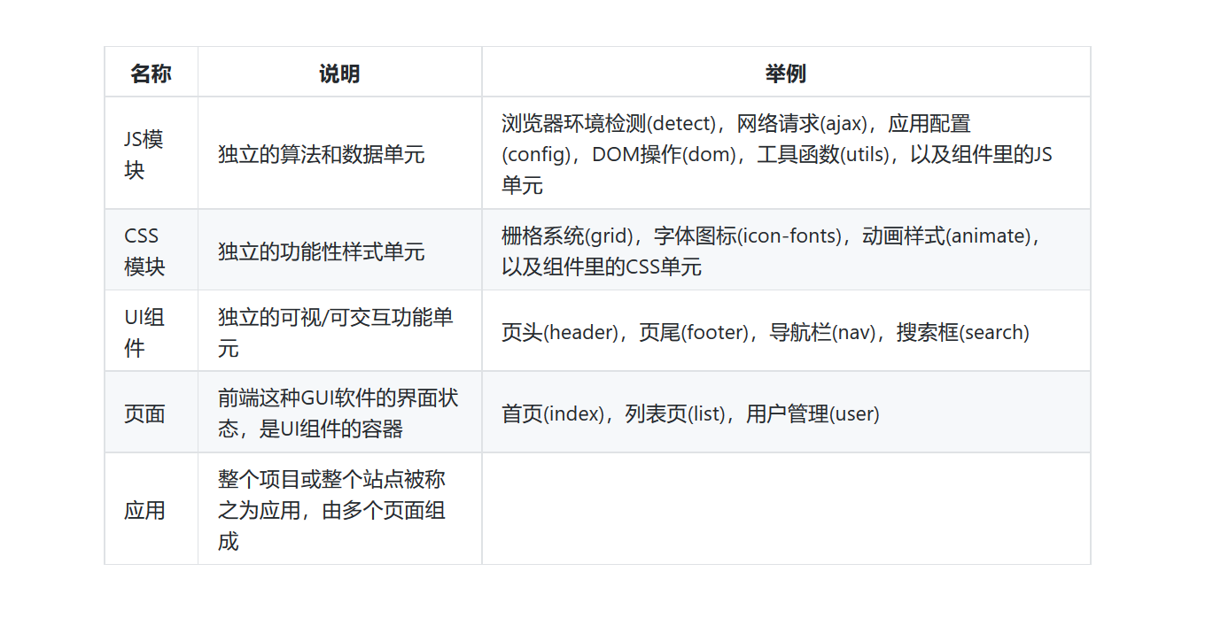
Notes:
整个前端项目可以划分为这么几种开发概念。

Slide 10
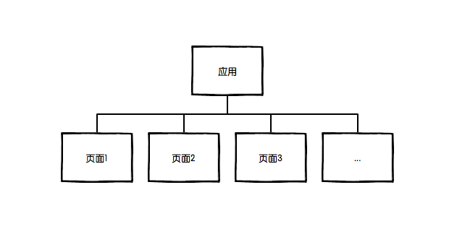
Notes:
整个Web应用由页面组成

Slide 11
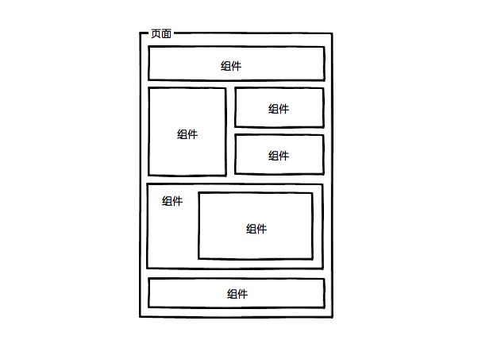
Notes:
页面由组件组成

Slide 12
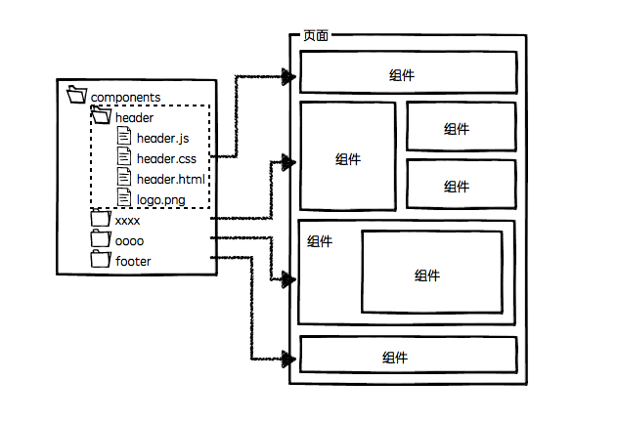
Notes:
一个组件一个目录，资源就近维护

Slide 13
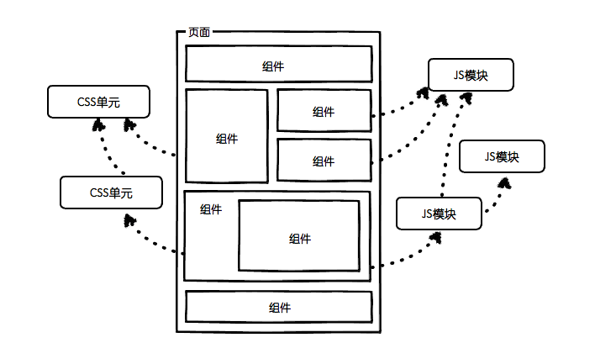
Notes:
组件可组合，组件的JS可依赖其他JS模块，CSS可依赖其他CSS单元

Slide 14
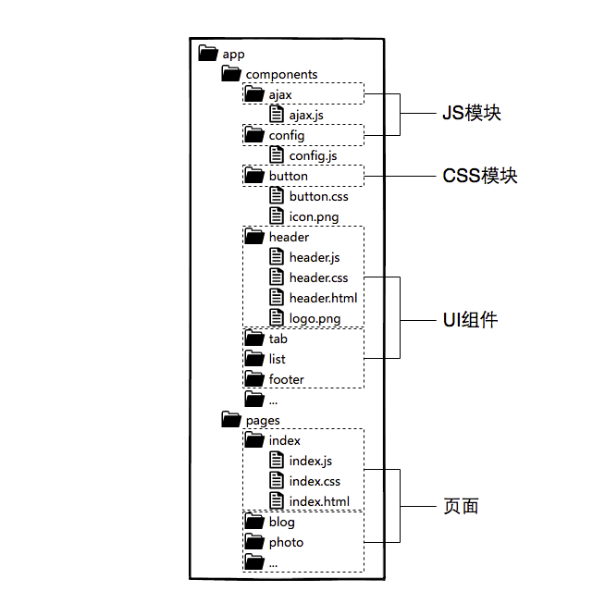
Notes:
如果项目规模较大，涉及多个团队协作，还可以将具有相关业务功能的页面组织在一起，形成一个子系统，进一步将整个站点拆分出多个子系统来分配给不同团队维护。

Slide 15
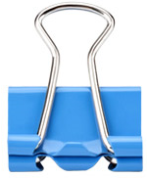
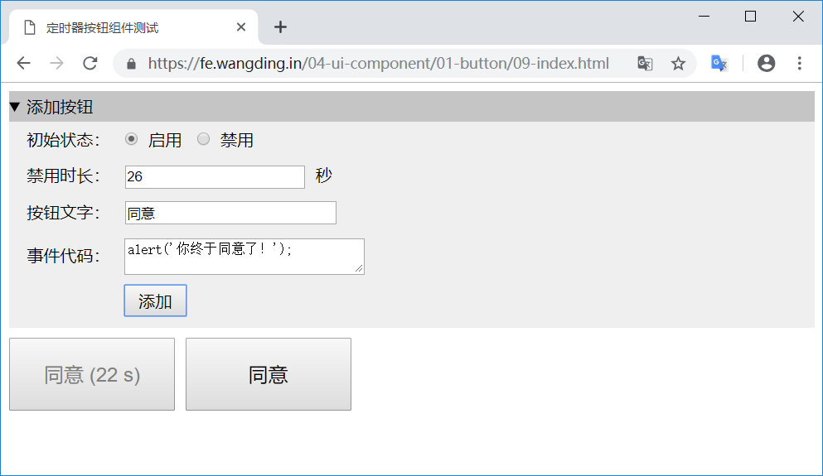

Slide 16
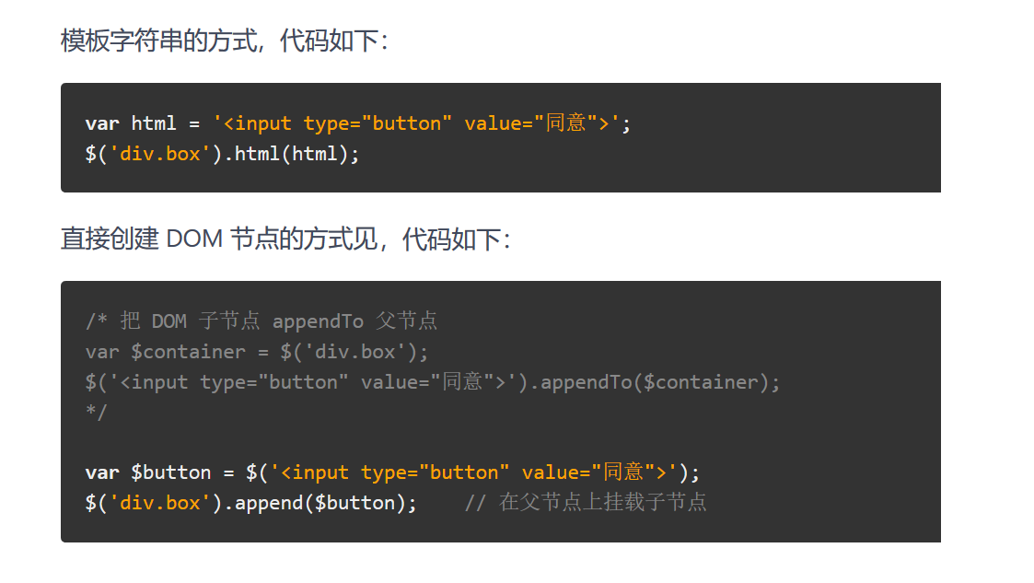
vs
Notes:
组件绘制，两种方案：
模板字符串
操作 DOM 节点

Slide 17
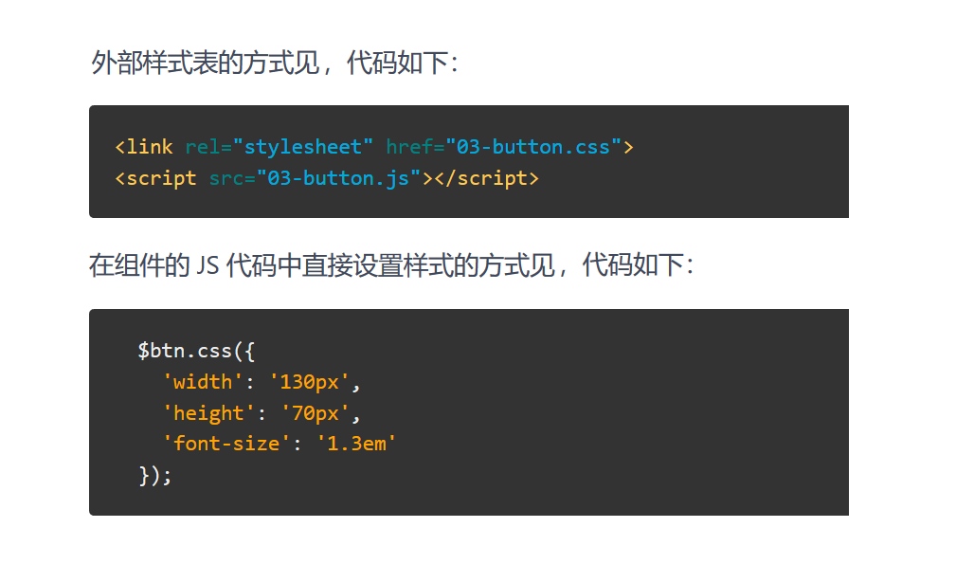
vs
Notes:
组件样式，有两种方案：
外部样式表
内部样式

Slide 18
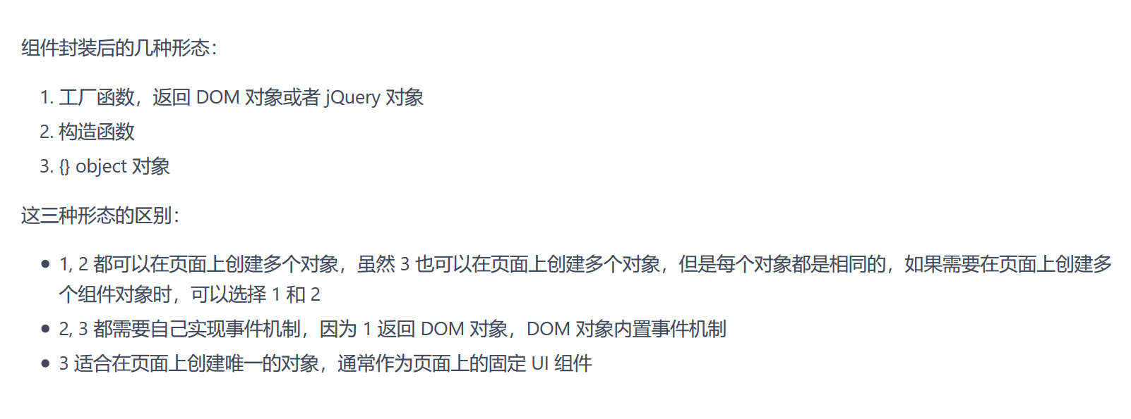
Notes:
组件封装

Slide 19
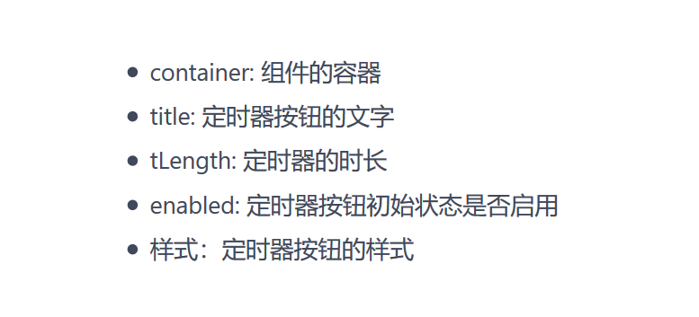
Notes:
组件参数化

Slide 20

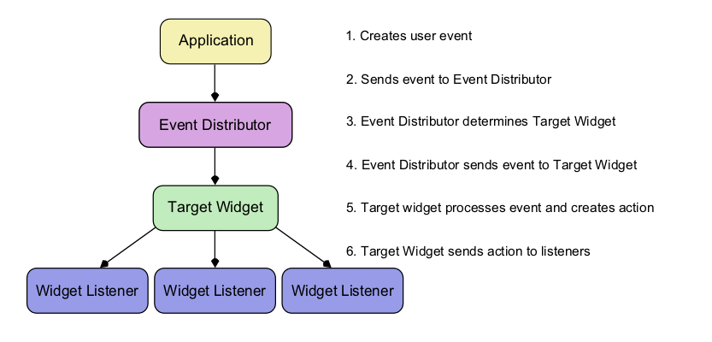
Notes:
组件事件

Slide 21
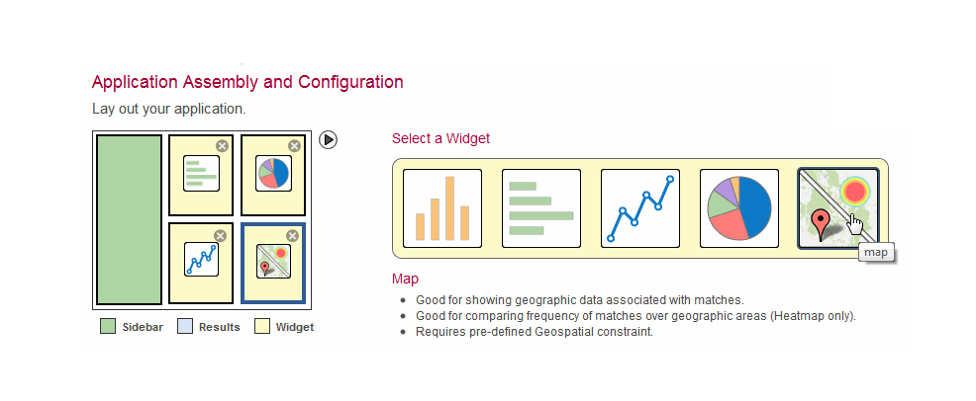
Notes:
组件实例化

Slide 22
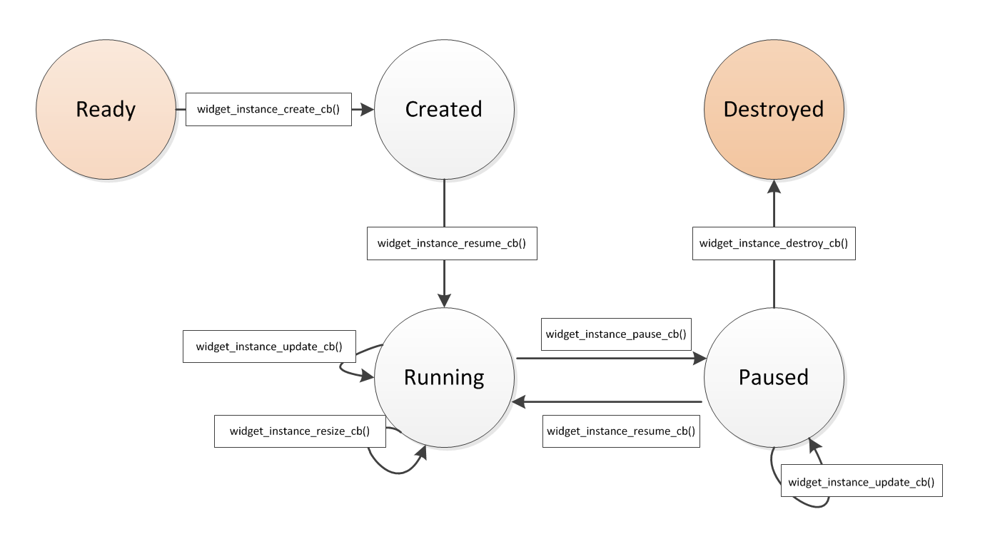
Notes:
组件生命周期

